Slide 1

PINN Drive
Physics-Informed Neural Networks
для задач промышленной аналитики
Команда PINN Drive • 2026

Slide 2

PINN Drive
Physics-Informed Neural Networks
для задач промышленной аналитики
Команда PINN Drive • 2026

Slide 3



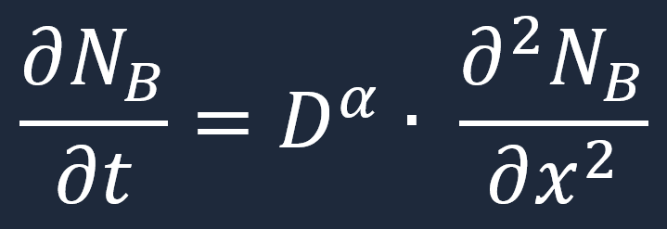
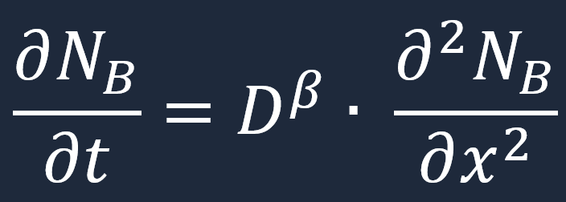
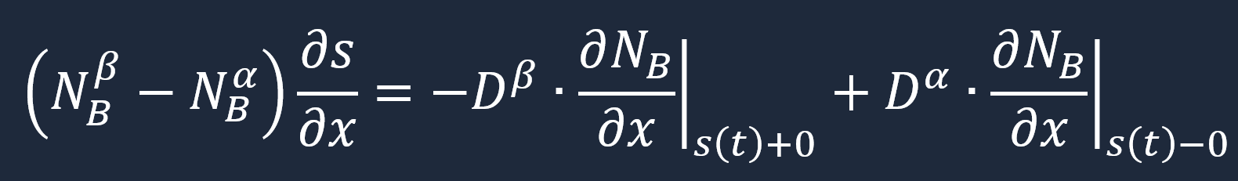
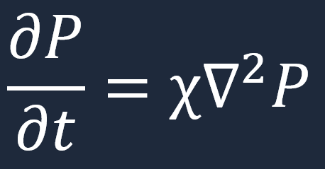
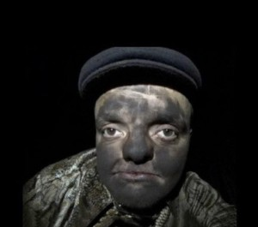
Применение PINN в промышленности
Горнодобывающая
Нефтедобывающая
Анализ поведения мёрзлых пород помощью модели теплового баланса с фазовыми переходами (ур. Степана)
Гибрид PINN и цифровой модели для экспресс-анализа и разработки месторождений
Моделирование фильтрации и притока нефти
Предиктивное обслуживание электродвигателей и преобразователей энергии
Оптимизация электроприводов насосных установок — идентификация параметров двигателей
Оптимизация термических режимов в печах — идентификация теплофизических параметров

Slide 4

Так а что же мы сделали?

Slide 5

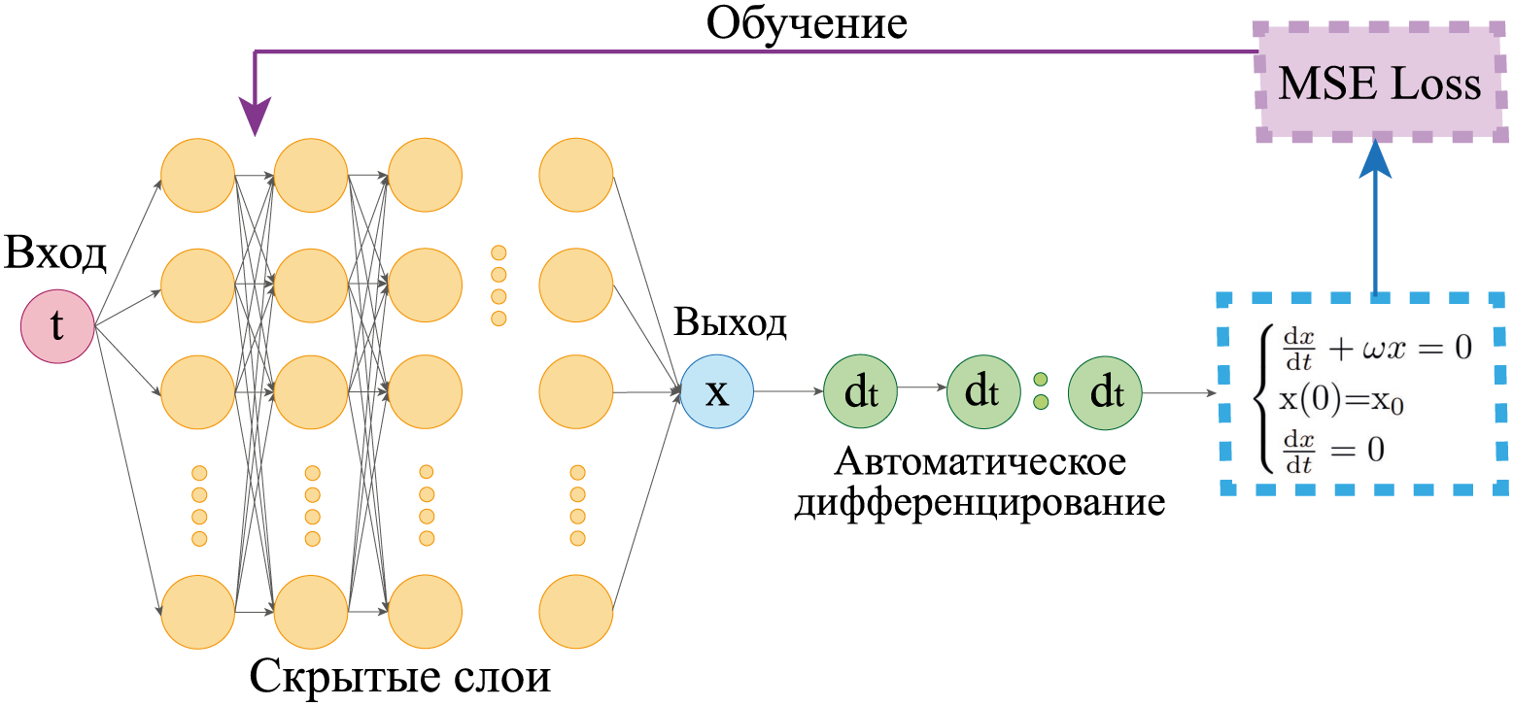


Что такое PINN?
Physics-Informed Neural Network — это нейросеть, обученная с учётом физических законов, записанных в виде дифференциальных уравнений.
Данные
Экспериментальные измерения, данные телеметрии
Физика (ODE/PDE)
Дифф. уравнения, законы сохранения
Нейросеть
Аппроксимация решения вместо численного решения
L = λ_data · L_data + λ_phys · L_physics + λ_IC · L_IC

Slide 6



Три задачи проекта PINN Drive
01
02
03
Затухающий осциллятор
Баллистическое движение
Понижающий преобразователь постоянного тока
Высокочастотные колебания
x'' + μx' + kx = 0
SIREN для spectral bias
Баллистика свободного падения
h'' = −g
Начальные условия + шумные данные
Идентификация параметров DC-DC
IRK-метод + PINN
7 режимов нагрузки

Slide 7
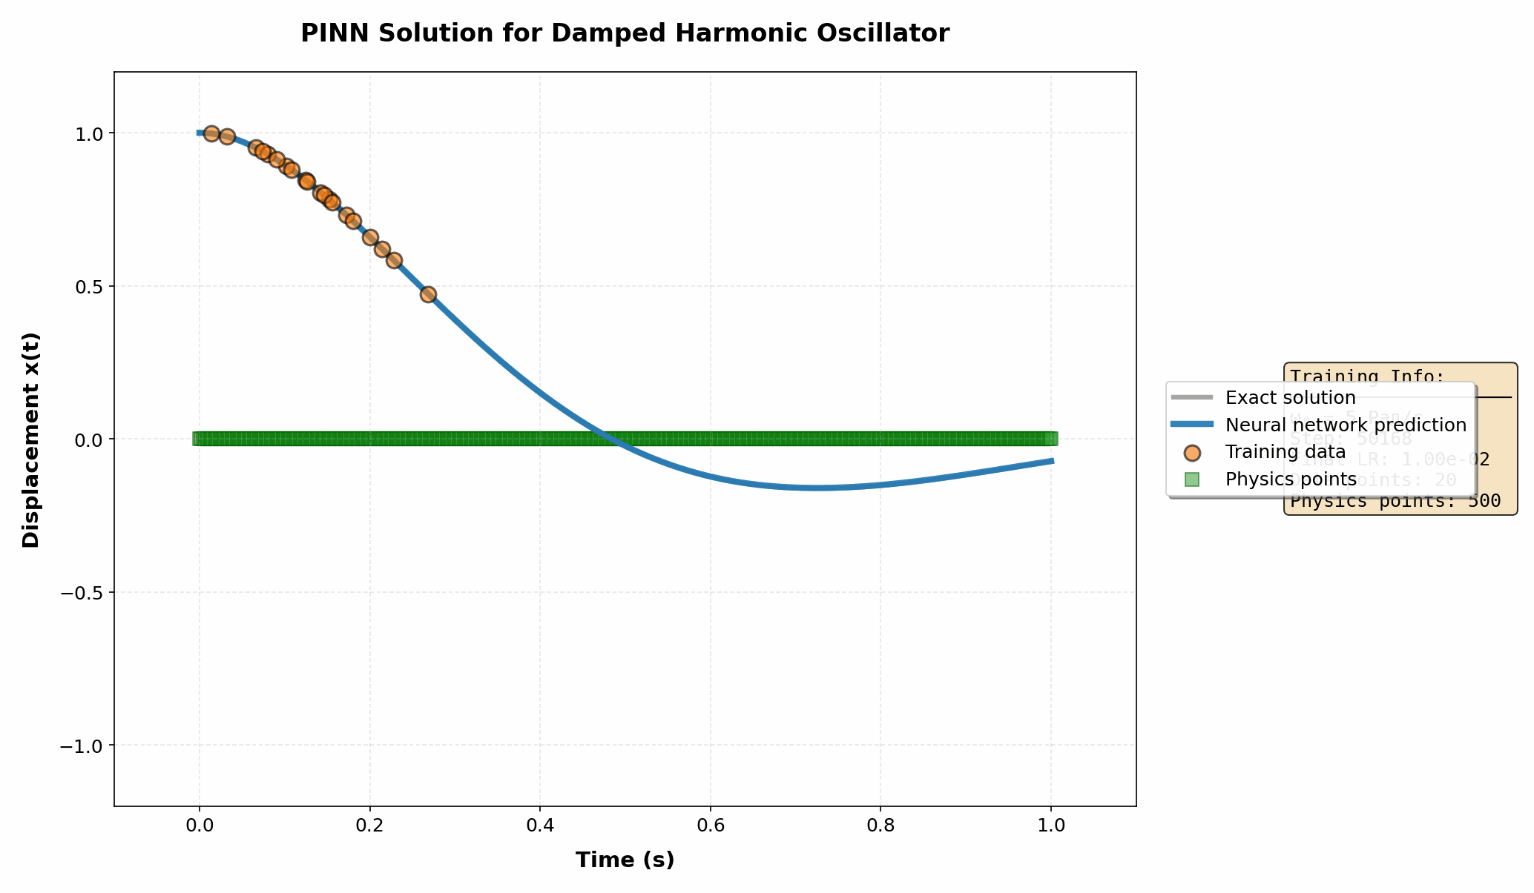
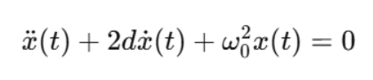

Задача 1 Затухающий гармонический осциллятор
Архитектура и решение Spectral Bias
Сеть: SIREN [1 → 128 → 128 → 128 → 1]
Активация: sin(ω₀ · Wx + b), ω₀ = 5
Оптимизатор: Adam (10K) + L-BFGS
N_observed: 20 точек
Warmup: 2000 шагов только data loss
λ_{phys}: Адаптивный (авто-баланс)
Математическая модель
SIREN заменяет tanh на sin(), что позволяет нейросети естественно представлять высокочастотные компоненты сигнала
ODE:
Параметры: μ = 2d = 1.0 (к. демпфирования)
k = ω₀² = 50 (к. жёсткости)

Slide 8
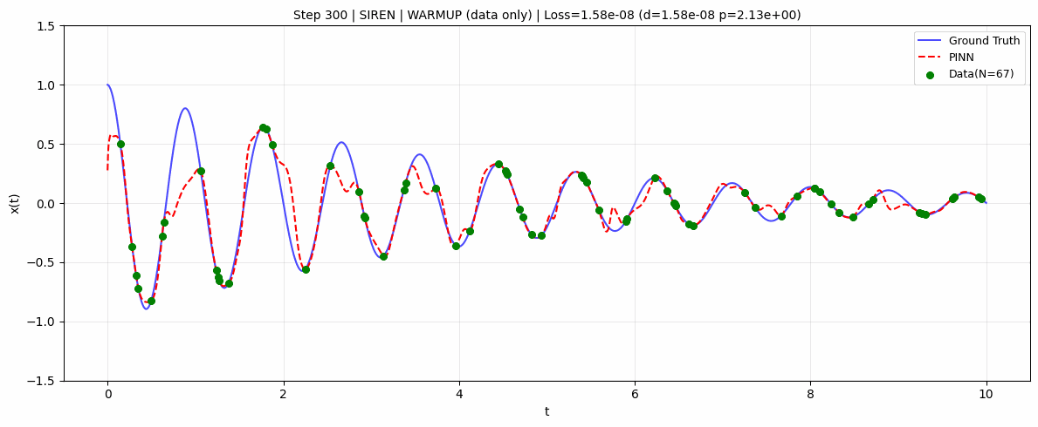

Задача 1 Затухающий гармонический осциллятор
Архитектура и решение Spectral Bias
Сеть: SIREN [1 → 128 → 128 → 128 → 1]
Активация: sin(ω₀ · Wx + b), ω₀ = 5
Оптимизатор: Adam (10K) + L-BFGS
N_observed: 20 точек
Warmup: 2000 шагов только data loss
λ_{phys}: Адаптивный (авто-баланс)
Математическая модель
SIREN заменяет tanh на sin(), что позволяет нейросети естественно представлять высокочастотные компоненты сигнала
ODE:
Параметры: μ = 2d = 1.0 (к. демпфирования)
k = ω₀² = 50 (к. жёсткости)

Slide 9
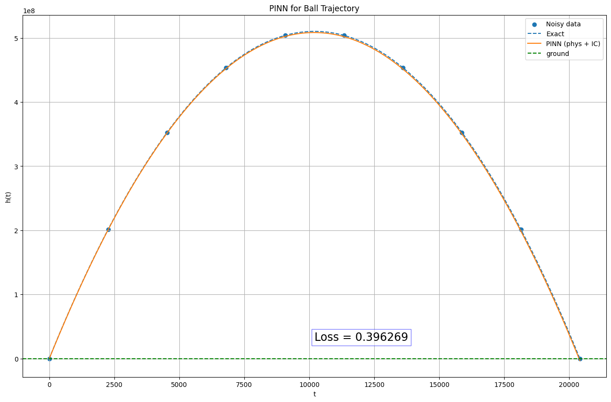
Задача 2 Баллистическое движение
Математическая модель
ODE: h''(t) = −g
IC: h(0) = h₀ = 1000.0 м
h'(0) = v₀ = 10000.0 м/с
Точное: h(t) = h₀ + v₀t − 0.5gt²
Архитектура PINN
Сеть: FCN [1 → 32 → 32 → 1]
Активация: Tanh
Оптимизатор: Adam (5000) → L-BFGS (500)
N_data: 10 зашумлённых точек
Вывод: PINN с 10 точками данных восстанавливает траекторию точнее, чем чистая нейросеть — физика компенсирует недостаток данных
N_collocation: 200 точек для физики
Loss:
L = λ_{d}·L_{data} + λ_{p}·L_{phys} + λ_{ic}·L_{ic}
λ_{d} = 1 λ_{p} = 10 λ_{ic} = 50
Ключевая идея: физика (h''= −g) регуляризирует модель при малом количестве шумных данных

Slide 10
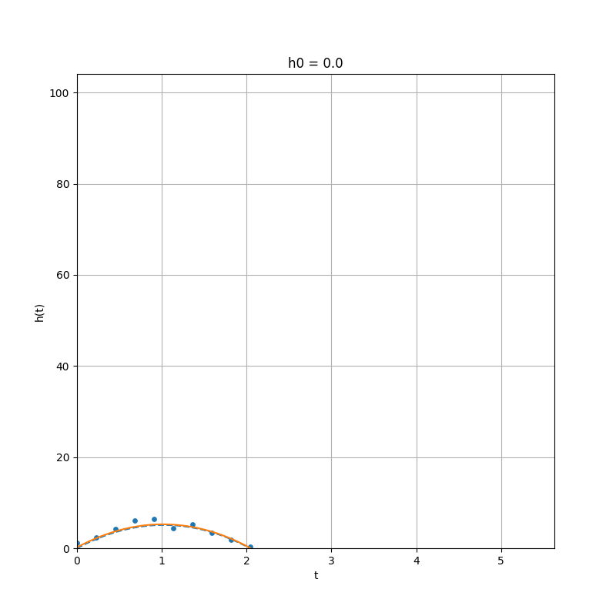

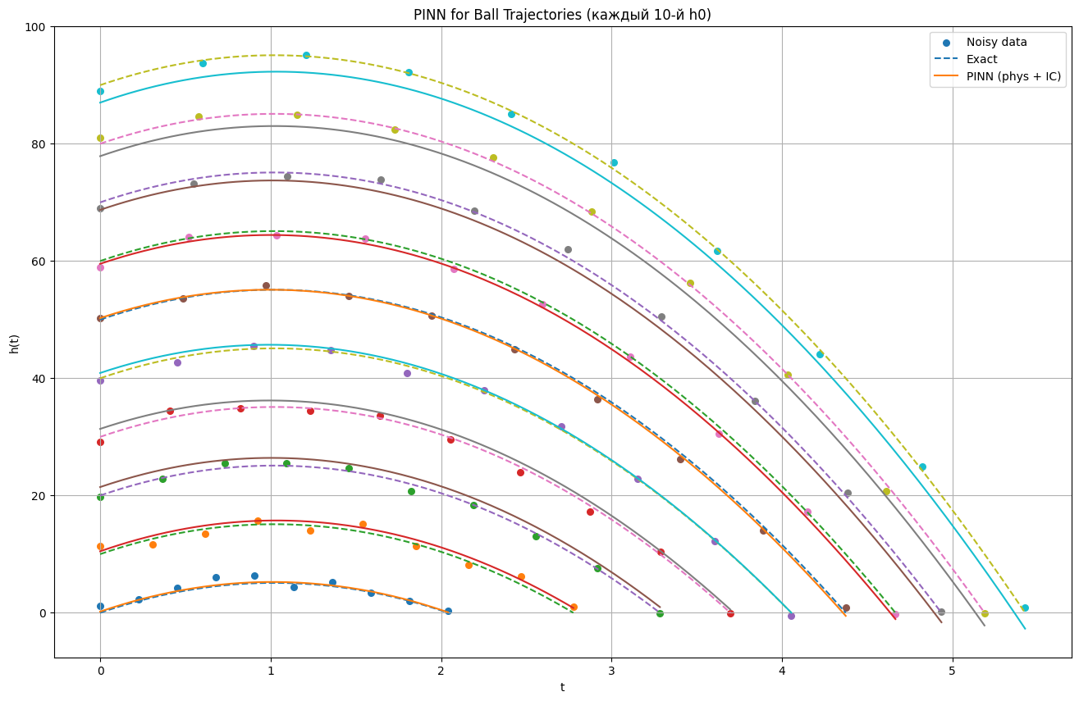
Задача 2 Баллистическое движение
Введение входного параметра
[t, h0] -> NN -> h(t, h0)
Архитектура PINN
Сеть: FCN [2 → 256 → 256 → 256 → 1]
Ключевая идея: физика (h''= −g) регуляризирует модель при малом количестве шумных данных

Slide 11
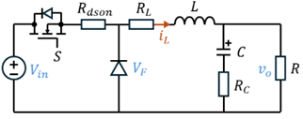
Задача 3 Идентификация параметров электрической цепи
Архитектура PIML + IRK
Сеть: MLP [5 → 50×5 → 40]
Постановка задачи
Метод: Implicit Runge-Kutta (q=20)
Параметры: 8 обучаемых
Оптимизатор: Adam → L-BFGS
Тестовые кейсы: 7 (Cases 0–6)
L = L_data_fwd + L_data_bwd + λ·L_physics
Система ODE (Buck converter)
dI_L/dt = −[(R_L + R_dson · y + R_L · y_off) · I_L + V_C − y · V_in + y_off · V_F] / L
dV_C/dt = [C · R_C · R_load · dI_L / dt + R_load · I_L − V_C] / [C · (R_C + R_load)]

Slide 12

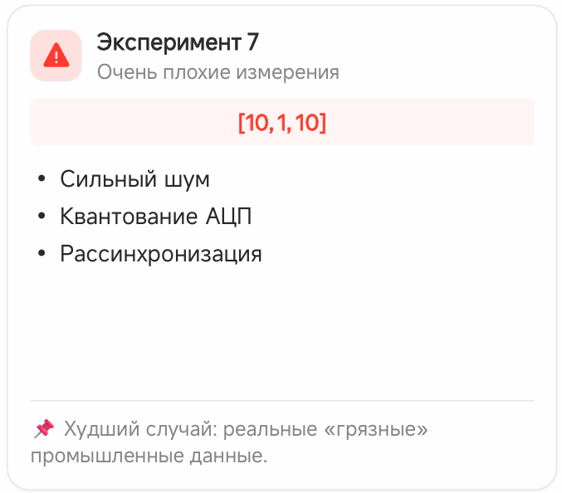
Задача 3 Результаты — Buck-конвертер

Slide 13
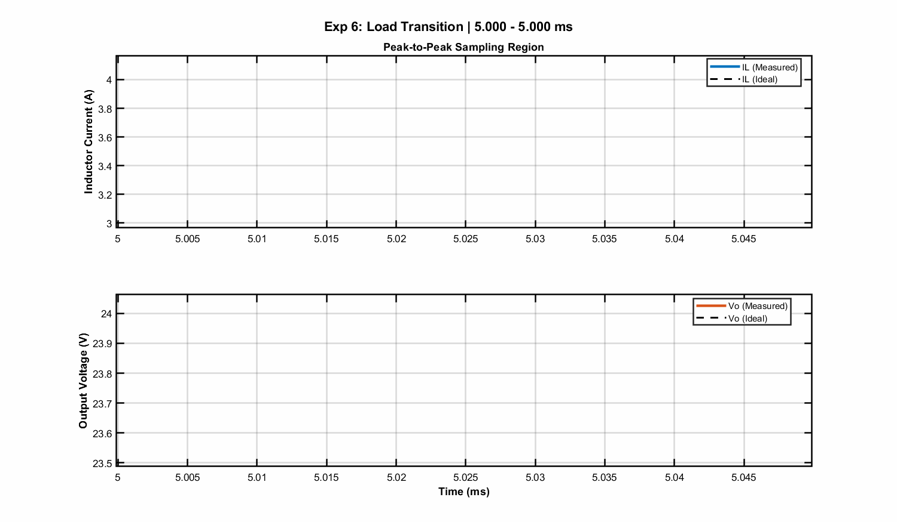

Задача 3 Результаты — Buck-конвертер

Slide 14
Задача 3 Результаты — Buck-конвертер
Ключевые результаты
Параметр | Номинал | PINN | Ошибка, %
L (индуктивность) | 100 мкГн | 99.8 мкГн | 0.2%
C (ёмкость) | 100 мкФ | 101.2 мкФ | 1.2%
R_L (сопротивление) | 0.5 Ом | 0.49 Ом | 2.0%
R_dson | 0.3 Ом | 0.31 Ом | 3.3%
V_in (напряжение) | 20 В | 19.95 В | 0.25%
R_load1 | 10 Ом | 10.1 Ом | 1.0%
< 4%
Средняя квадратическая ошибка
7/7
Успешно на всех тестовых кейсах
×10
Быстрее классического NN метода
Вывод: PINN+IRK надёжно идентифицирует параметры силовой электроники — применимо для предиктивного обслуживания в промышленности

Slide 15
Итоги проекта PINN Drive
Осциллятор
01
Разработан подход, устраняющий тенденцию PINN выбирать тривиальное решение дифференциального уравнение, не соответствующее реальному физическому процессу
Траектория мяча
02
Решена проблема стандартизации входных и выходных данных PINN. Теперь нейросеть поддерживает варьирование физических постоянных в широком диапазоне
Понижающий преобразователь постоянного тока
03
Сравнили разные методы снижения средней ошибки в сильно зашумленных данных. Оценили применимость подхода для итеративной оценки точности номинала идентифицируемых параметров
PINN — мощный инструмент для задач, где мало данных, но есть физическая модель.
Напрямую применимо в тяжелой и легкой промышленности, от машиностроении до космоса

Slide 16
Задача 1 Результаты — Затухающий осциллятор
Сравнение подходов
Метод | MSE
FCN + Tanh | ~10⁻¹
SIREN (ω₀=5) | ~10⁻⁶
Fourier + FCN | ~10⁻⁵
Ключевые находки
SIREN устраняет spectral bias
Нормализация входов в [0,1] — критична
Warmup data → physics стабилизирует обучение
Вывод: SIREN-активация решает проблему spectral bias и улучшает результат на 5 порядков по сравнению с tanh

